Slide 1
Rede e Cobertura - Portabilidade – Processos e Falhas

Slide 2




Você sabia que pode trocar de operadora de celular a qualquer hora ou momento?

Slide 3
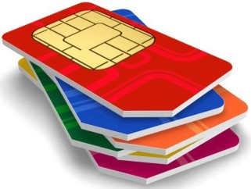
Todo cliente possui liberdade para escolher qual a operadora de telefonia ideal para o seu perfil.
Alguns escolhem por preço, outros por cobertura, muitos deles por atendimento...
O cliente pode mudar de operadora e manter o mesmo número de telefone.

Slide 4

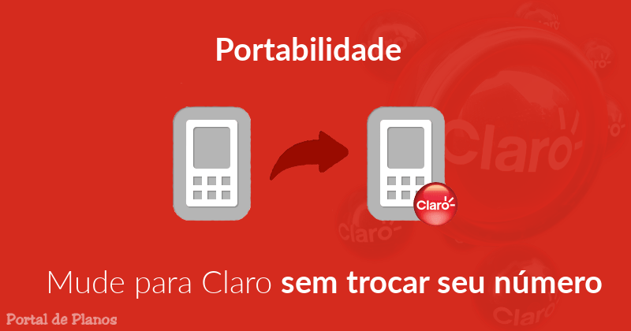
Chamamos essa mudança de Portabilidade Numérica.
A portabilidade numérica é uma regra que permite a um cliente de telefonia móvel ou fixa manter o número do seu telefone mesmo que troque de operadora dentro do mesmo DDD.
Conceito

Slide 5
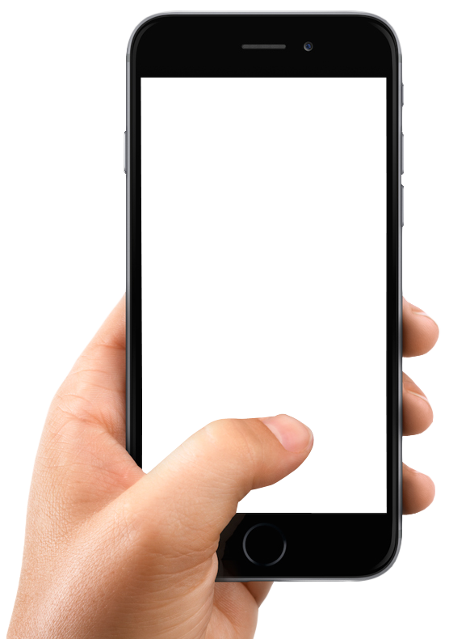

A solicitação de portabilidade deve ser feita junto a operadora para a qual o cliente quer mudar e levar seu número.

Slide 6
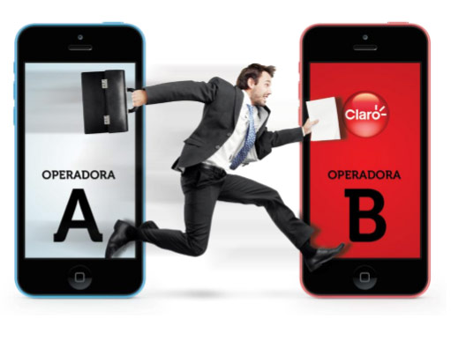
A portabilidade é possível de operadora celular para celular e de fixa para fixa, de mesmo DDD.
Isso significa que se mudar de cidade o cliente não pode carregar o seu número e nem pode solicitar que seu número fixo seja migrado para uma operadora celular, ou vice-versa.

Slide 7
A portabilidade só se aplica a números com linhas ativas, dos serviços Claro Cartão e Claro Conta. Ou seja, o cliente não pode solicitar a portabilidade de linhas já canceladas.

Slide 8
Atenção!
Ao portar o número para uma nova operadora o cliente não carrega seus BÔNUS, créditos Pré-pagos, planos ou serviços porque eles estavam ativos na operadora antiga.

Slide 9

O prazo completo para finalizar a solicitação de portabilidade é de até 3 dias úteis.

Slide 10
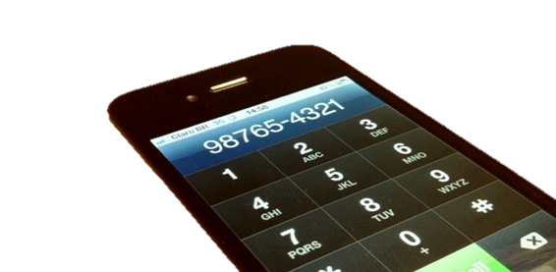
Quando o cliente realiza a Portabilidade para Claro, ele recebe um número provisório para já poder aproveitar os serviços que seu número seja portado.
Quando chegar o dia da portabilidade, o número provisório será trocado automaticamente pelo número portado.

Slide 11
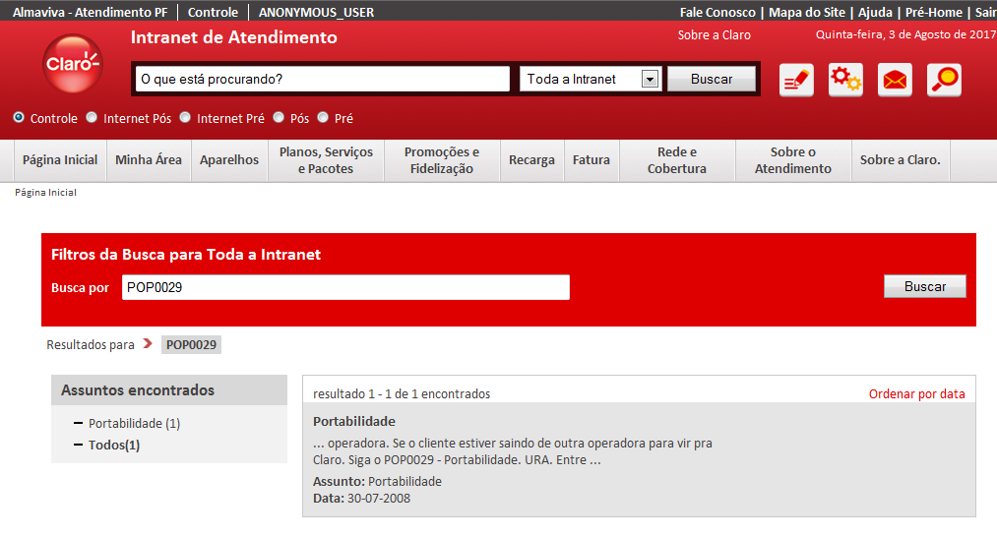

Todo o conceito de portabilidade está disponível na Intranet - Portabilidade
Intranet

Slide 12
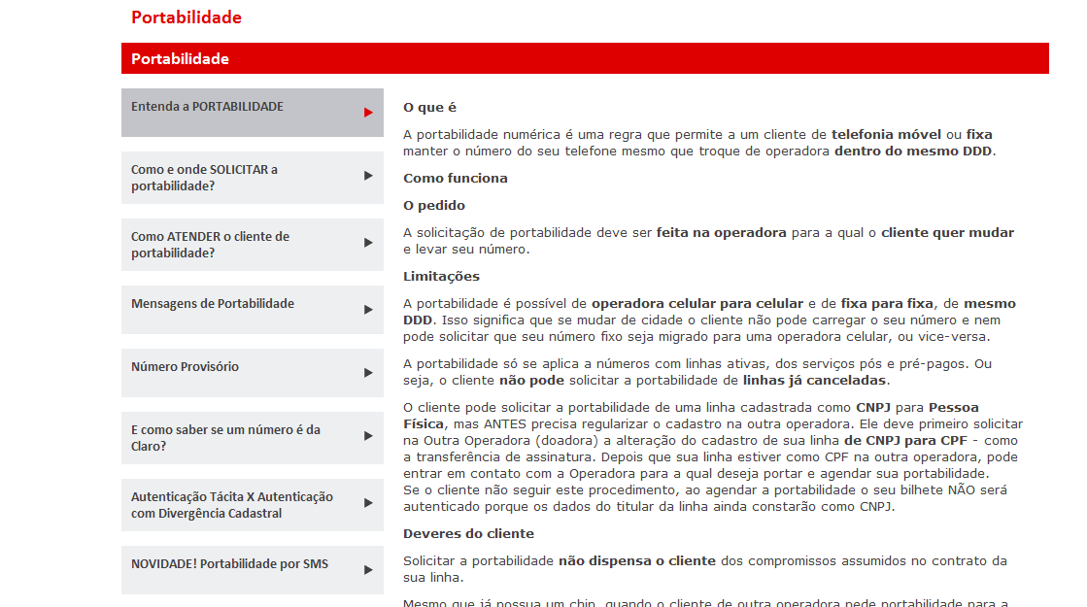

Slide 13
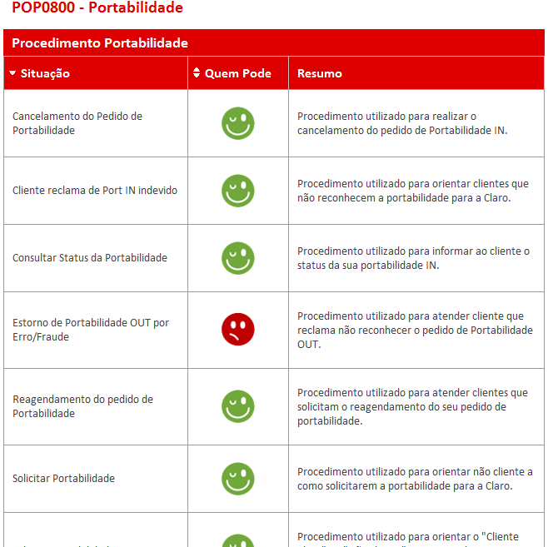
Intranet
Já o procedimento técnico de portabilidade está disponível no POP0800 - Portabilidade

Slide 14





Solicitar Portabilidade
Cancelamento do Pedido de Portabilidade
Nesse módulo, entenda o que veremos.
Reclamação de Portabilidade Indevida
Consultar Status da Portabilidade

Slide 15

Solicitar Portabilidade

Slide 16


Vamos ouvir a solicitação do nosso cliente.

Slide 17

Nosso cliente é uma pessoa física solicitando a portabilidade para Claro.

Slide 18
Importante! Para portar a linha é necessário que o cliente esteja cadastrado com o mesmo tipo de documento na outra operadora (ex: de CPF para CPF/ de CNPJ para CNPJ).

Slide 19

Informe ao cliente que a solicitação de Portabilidade pode ser realizada através dos seguintes canais:
Loja Claro;
Agente Autorizado.
Caso o cliente solicite o endereço da Loja mais próxima, consulte Informações > Pontos de Venda > Busca de Lojas.

Slide 20
Na Loja o cliente receberá as ofertas de planos e promoções de acordo com seu perfil e terá que adquirir um CHIP da Claro e Aparelho GSM ou 3G (caso não possuir);

Slide 21
Caso o cliente informe que possui um Chip antigo e quer utilizá-lo, informe que o Chip poderá ser utilizado desde que tenha sido comprado em menos de 1 ano e não tenha cadastro no sistema.

Slide 22
As seguintes informações devem ser passadas de forma integral para o cliente:
A Portabilidade é um serviço gratuito;
O prazo regulamentar para conclusão da portabilidade é de 3 (três) dias úteis;
A linha do cliente ficará fora de serviço no prazo máximo de até 2 (duas) horas durante a transição da portabilidade;

Slide 23
As seguintes informações devem ser passadas de forma integral para o cliente:
Informe ao cliente que ele perderá seus créditos, podendo consumir o saldo antes da conclusão da portabilidade.
Pode existir a eventual necessidade de troca do equipamento, devido a tecnologia e frequência da operadora;
Todas as condições de plano de serviços podem ser consultados em nossos canais de vendas.

Slide 24
Caso o cliente solicite informações sobre como portar sua linha Claro para outra operadora, informe que a solicitação deve ser realizada na operadora em que o cliente deseja fazer parte.

Slide 25
Ao final do atendimento, registre um protocolo no PS8.

Slide 26
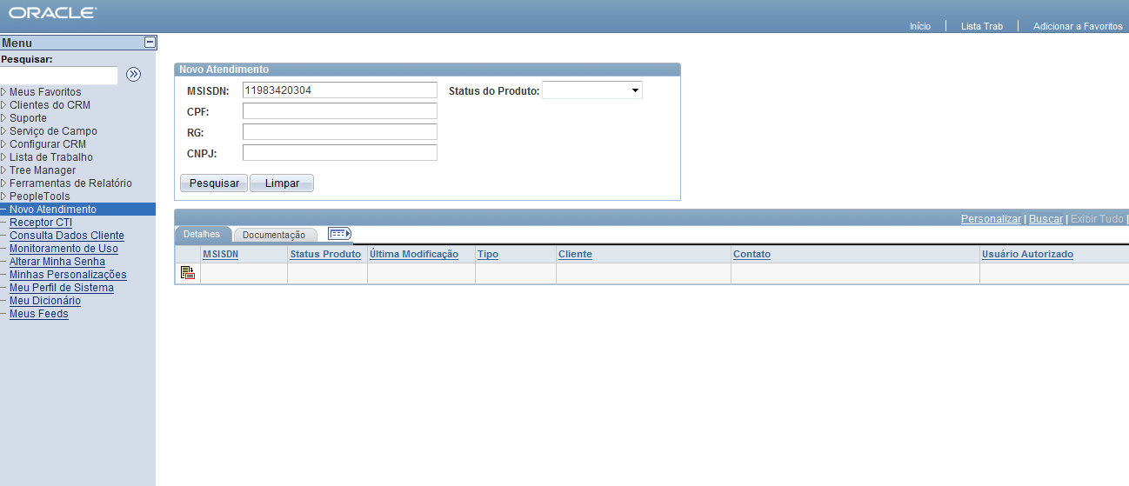


Digite o número da linha do cliente em portabilidade e clique em pesquisar.

Slide 27
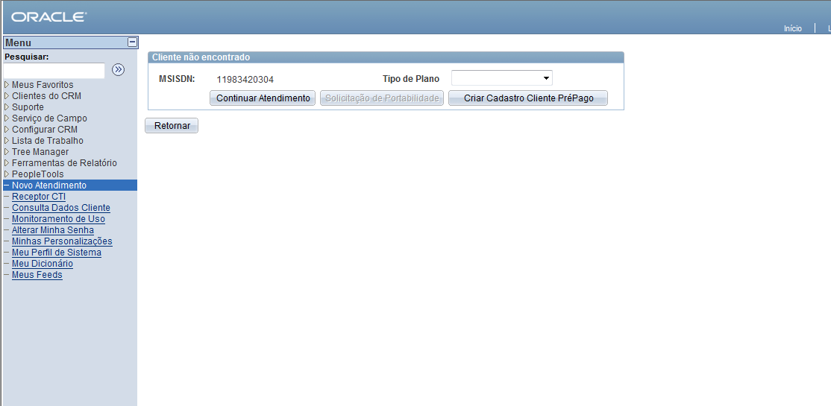
Clique em Continuar Atendimento

Slide 28
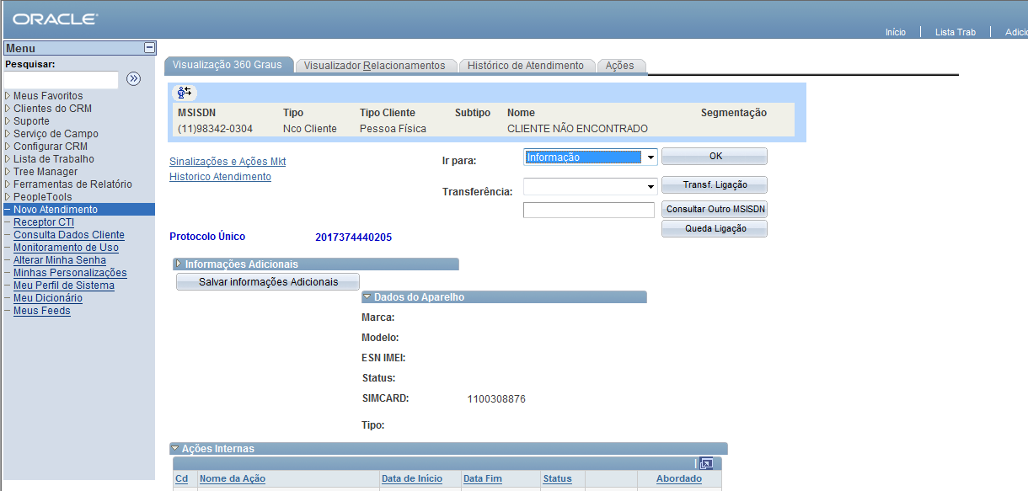
Selecione a opção Informação e clique em OK.

Slide 29
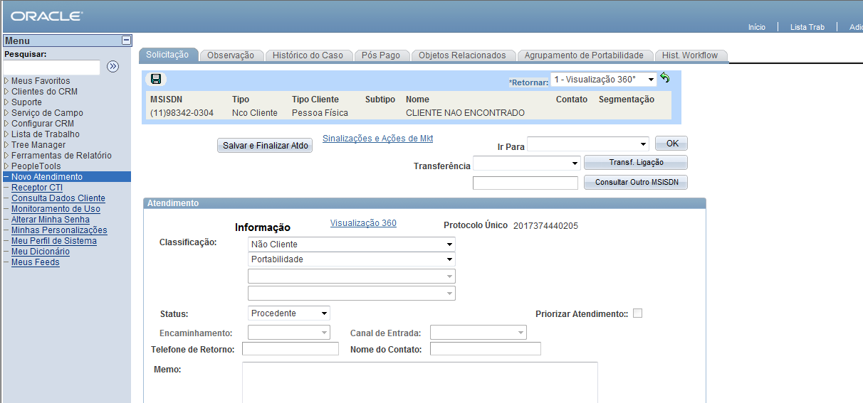

Não Cliente > Portabilidade. Status: Procedente
Descreva o ocorrido no Memo.

Slide 30
Para os clientes que solicitam a Portabilidade para a Claro como Pessoa Jurídica (CNPJ), informe que para se tornar um cliente Claro Empresas é necessário uma visita do Consultor de Vendas, para lhe apresentar o plano mais adequado à necessidade de sua empresa.

Slide 31


Vamos praticar!

Slide 32
Para esta atividade, acesse o POP0800 e procure a solução para algumas situações:
Cancelamento do Pedido de Portabilidade;
Estorno de Portabilidade IN Indevido;
Consultar Status de Portabilidade.
Notes:
Instrutor: Acesse o arquivo “Guia do Instrutor Rede e Cobertura”

Slide 33
Importante!
Sempre faça o Checklist. Ele garante a assertividade no seu atendimento.
Perguntar para cliente
Verificar no sistema
O que fazer?

Slide 34

Dúvidas???

